Slide 1
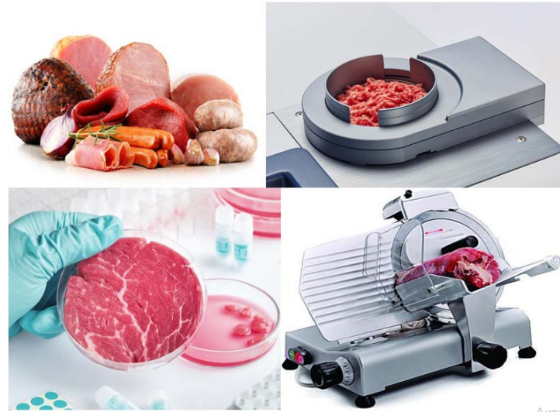
Лекція 14
ТЕХНОЛОГІЇ М’ЯСНИХ ПРОДУКТІВ З ВИКОРИСТАННЯМ ФЕРМЕНТНИХ І БАКТЕРІАЛЬНИХ КУЛЬТУР
.

Slide 2
ПЛАН
  Характеристика та функціонально-технологічні властивості харчових добавок, що використовуються у технологіях м’ясопродуктів.
  Особливості, критерії вибору та ефективність використання добавок у технологіях окремих видів м’ясопродуктів (ковбаси, копченості, напівфабрикати, консерви).
  Розробка м’ясної продукції з прогнозованим хімічним складом, харчовою та біологічною цінністю. Система розроблення та впровадження нових продуктів у виробництво.

Slide 3
ЛІТЕРАТУРА
Баль-Прилипко Л.В. Технологія зберігання, консервування та переробки м'яса. К., 2010. 469 с.
Технологія м’яса та м’ясних продуктів: Підручник / М.М. Клименко, Л.Г. Віннікова, І.Г. Береза та ін.; За ред. М.М. Клименка. К.: Вища освіта, 2006. 640 с.

Slide 4
Харчова добавка – будь-яка речовина, що її не вживають до їжі саму по собі, а також не використовують як звичайний інгредієнт продукту, незалежно від того, чи має вона поживну цінність, і навмисне додавання якої у продукт харчування в технологічних цілях (охоплюючи покращення органолептичних властивостей) у процесі виробництва, переробляння, підготування, обробляння, упаковування, транспортування або зберігання такого харчового продукту прямо чи непрямо призводить або може призводитиме до того, що ця добавка або її відходи стануть компонентом або в інший спосіб впливатимуть на характеристики цих харчових продуктів

Slide 5
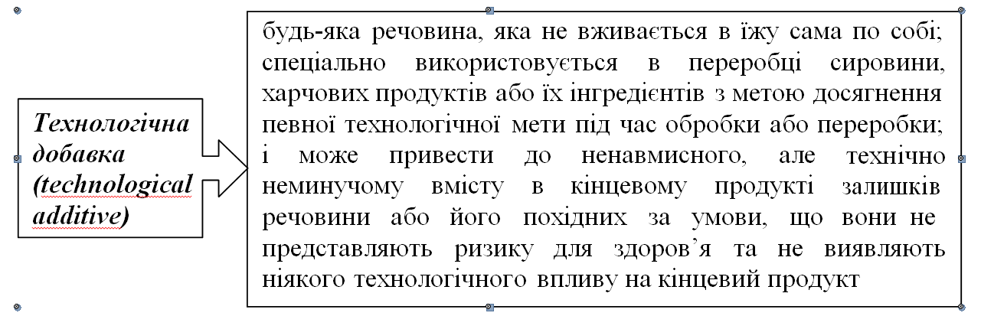
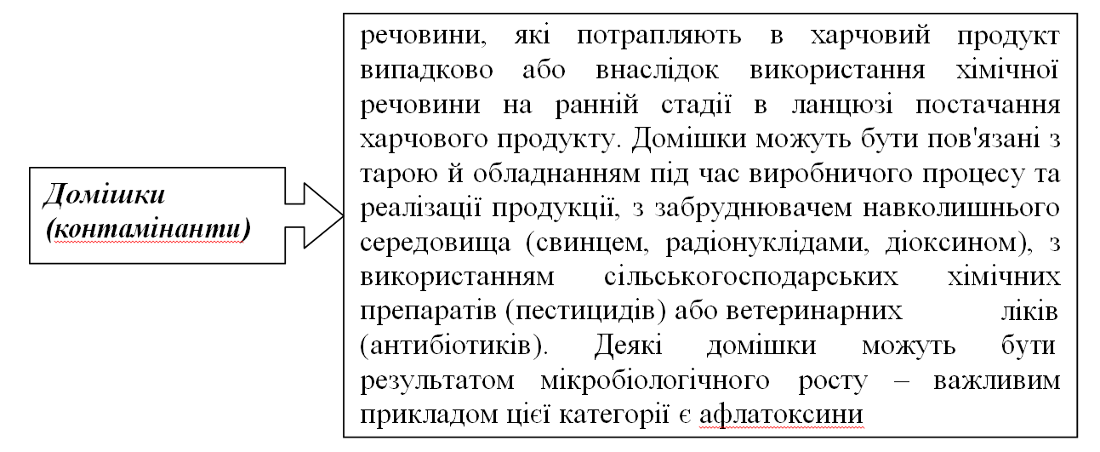
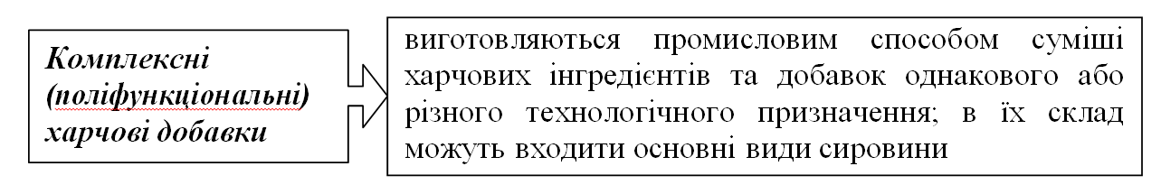

Slide 6
Основні цілі, які досягаються за використання харчових добавок:
удосконалення технології підготовки, переробки харчової сировини, виготовлення, фасування, транспортування та зберігання продуктів харчування (добавки, які застосовуються, не повинні маскувати наслідки використання зіпсованої сировини або проведення технологічних операцій у антисанітарних умовах);
збереження природних якостей харчового продукту;
покращення органолептичних властивостей харчових продуктів та збільшення їх стабільності при зберіганні.

Slide 7
Основні тренди на ринку харчових інгредієнтів України:
збільшення кількості натуральних харчових інгредієнтів (барвників, ароматизаторів, гелеутворювачів, загусників та ін.) як відгук на запит споживачів та посилення вимог українського законодавства;
«адресність» використання харчових інгредієнтів, яка реалізується через створення індивідуальних харчових інгредієнтів для конкретної харчової продукції (наприклад, стосовно ароматизаторів, – це термостійкі, з керованою швидкістю вивільнення аромату, заданим профілем флейвору та ін.);
використання багатокомпонентних харчових сумішей (два в одному, три в одному), які одночасно містять барвник, та/чи ароматизатор, та/чи підсилювач смаку, та/чи загусник, ін.;
збільшення застосування фізіологічно функціональних харчових інгредієнтів у складі широкого асортименту харчових продуктів;
надання послуг (як правило, безкоштовно) з технологічного супроводження виробництва шляхом забезпечення нормативною та/чи технологічною документацією, проведення консультацій, створення харчових інгредієнтів «за замовленням» виробника.

Slide 8
Актуальними проблемами м’ясопереробної промисловості, для вирішення яких використовуються харчові інгредієнт та добавки, є:
мінливість якості м’ясної сировини;
використання м’яса механічного обвалювання і нем’ясних інгредієнтів;
використання сировини підвищеної жирності;
створення м’ясних продуктів зі збільшеним терміном придатності;
зниження собівартості продукції;
спрощення технології і скорочення термінів виробництва напівкопчених, варено-копчених і сирокопчених виробів;
створення м’ясних продуктів швидкого приготування;
створення м’ясних продуктів з новими споживчими властивостями;
розширення виробництва м’ясних продуктів спеціального призначення.

Slide 9
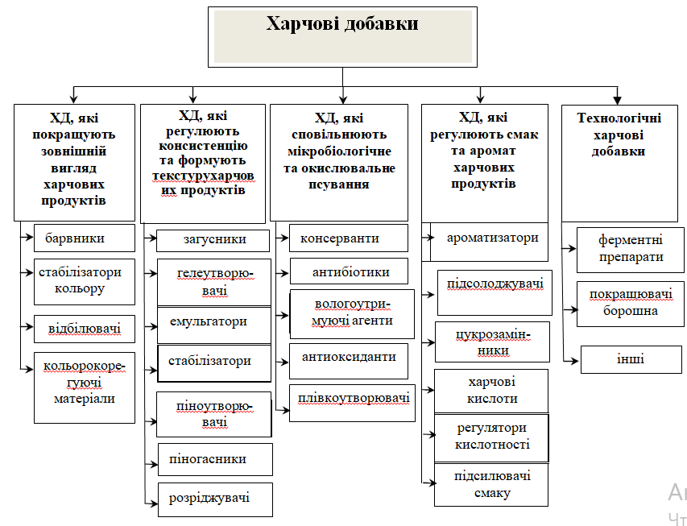
Класифікація харчових добавок за технологічним призначенням

Slide 10
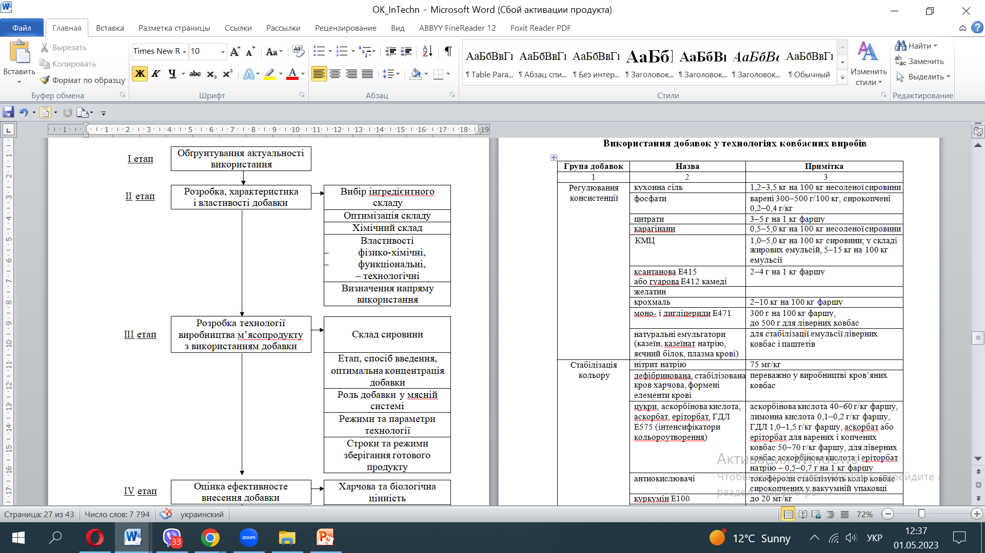
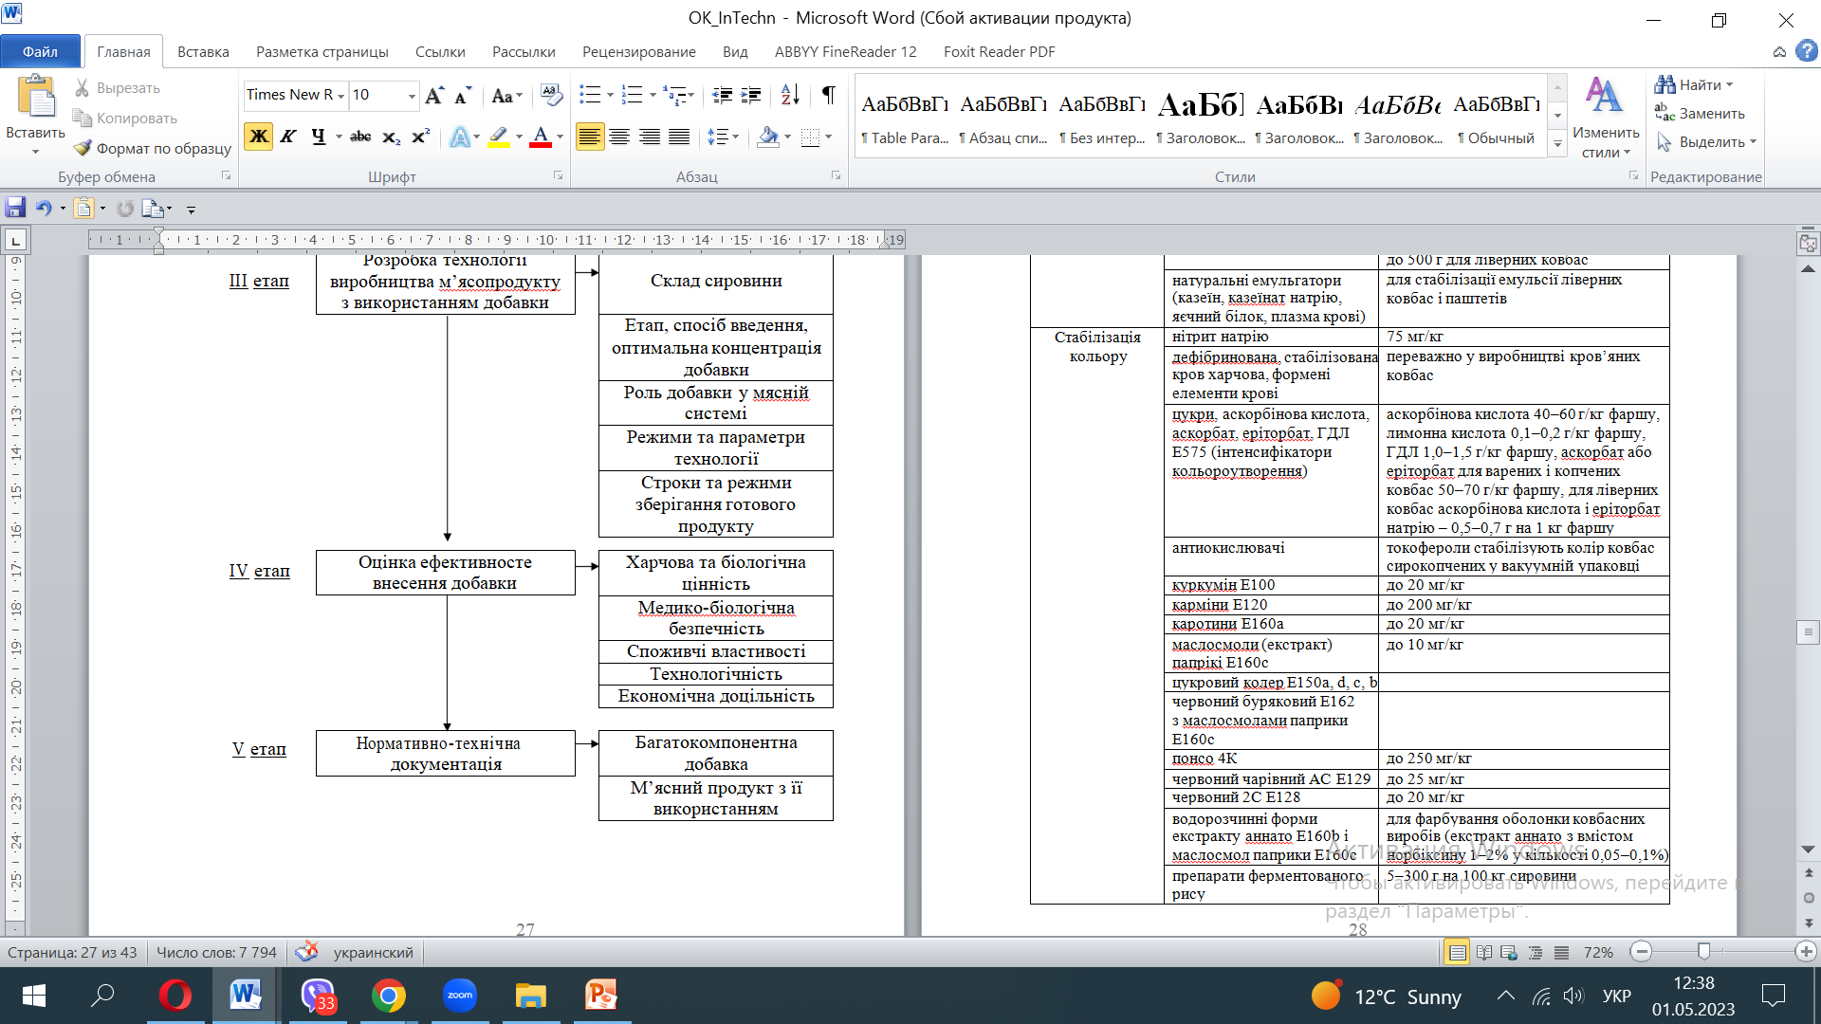
Основні етапи розробки і застосування поліфункціональних добавок для використання у технологіях м’ясних продуктів

Slide 11
Доцільність застосування ферментів у м’ясній промисловості печення прискорення процесів: дозрівання і розм’якшення м’яса на 2,0–2,5 рази;
збільшення сортності напівфабрикатів;
освітлення крові;
видалення з кістки м’якотних прирізів;
обезволошування та обробка шкур;
отримання високоякісних біологічно повноцінних гідролізатів і продуктів харчування.

Slide 12
Застосування ферментів для обробки колагенвмісної сировини
Технології з використанням ферментних препаратів | Характеристика
Колагенофільний препарат ферментів з Penicilliun wortmanii ВКМ-2091 | При його використанні ступінь гідролізу колагену досягає 60...65%. Фракціонування білкових гідролізатів колагенвмісної сировини підтверджує якісне перетворення білків, багатий набір і високий вміст вільних амінокислот, перетравність збільшується на 2,0...2,5 разу, при нагріванні набуває приємного м’ясного запаху, являються чудовою основою для отримання харчових добавок, модифікованих продуктів і кормових концентратів. Позитивні результати отримані при використанні в якості сировини шкурки, жилок, малоцінних субпродуктів II категорії (легені, рубець, селезінка). Гідролізати є прекрасними замінниками яловичини (15...20%) в рецептурах фаршевих продуктів і консервантів, а також корисні в складі білково-жирових добавок і емульсій
Виробництво харчових інгредієнтів з малоцінної сировини м’ясної промисловості на основі ферментативного гідролізу | Гідролізати, отримані зі свинячих шкур, широко використовуються при приготуванні супів

Slide 13
Технології з використанням ферментних препаратів | Характеристика
Використання ферментів тваринного (хімотрипсин, панкреатин, трипсин), рослинного (папаїн, фицин, бромелаин) і мікробного походження | Отримані ферментативні гідролізати, після обробки і сушіння, можна застосувати для харчових і медичних цілей
Використання мікробних протеолітичних ферментних препаратів з В. subtilis, Р. latex, A. melleus | Отримання харчових гідролізатів шляхом автолізу сировини, в якій містяться ферменти; з кісткового залишку після механічної обвалки тушок птиці. Препарати використовують у кількості 1...2% від маси сировини
Використання комбінованих способів обробки сировини | Для більш ефективного гідролізу білків тваринного походження застосовується попередня кислотна і лужна обробка, а потім – ферментативний гідроліз. Отримувані білкові продукти застосовують при виробленні харчових паст, сухих супів, соусів та ін.
Гідроліз малоцінних колагеновмісних продуктів забою птиці з застосуванням ферментних препаратів | Спосіб виділення білків (60...80%) з малоцінних колагеновмісних продуктів забою птиці шляхом гідролізу із застосуванням ферментних препаратів, з яких можна виготовляти харчові білкові продукти з наперед заданим хімічним складом і широкою сферою використання

Slide 14
Технологія харчових білкових гідролізатів з використанням в якості сировини заморожених голів бройлерів | Технологія включає розморожування, подрібнення, додавання в кількості 100...200%, ферментація трипсином, панкреатином і протеазой протягом 3...72 год при рН 6,8 і температурою 50 °С в присутності 5% хлороформу. Продукт відрізняється значним вмістом білка і високою харчовою цінністю, має хороші органолептичні і фізико- хімічні показники.
Гідролізати з малоцінних продуктів переробки тушок птахів | У подрібнену сировину вносять мікробні препарати з В. subtilis, А. oryzae, P. latex, A. melleus. Гідролізат сушать і використовують для приготування супів. При цьому втрати амінокислот мінімальні
Використання препаратів ферментів з P. Wortmanii ВКМ-2091 і Str. Chromogenes graecus 0832 | Отримання гідролізатів з голів і ніг сухопутної птиці з використання препаратів ферментів з P. wortmanii ВКМ- 2091 і Str. chromogenes graecus 0832, які відповідно більшою мірою мають колагеназну і кератинолітічну активність

Slide 15
Використання добавок у технологіях ковбасних виробів
Група добавок | Назва | Примітка
Регулювання консистенції | кухонна сіль | 1,2–3,5 кг на 100 кг несоленої сировини
 | фосфати | варені 300–500 г/100 кг, сирокопчені – 0,2–0,4 г/кг
 | цитрати | 3–5 г на 1 кг фаршу
 | карагінани | 0,5–5,0 кг на 100 кг несоленої сировини
 | КМЦ | 1,0–5,0 кг на 100 кг сировини; у складі жирових емульсій, 5–15 кг на 100 кг емульсії
 | ксантанова Е415 або гуарова Е412 камеді | 2–4 г на 1 кг фаршу
 | желатин
 | крохмаль | 2–10 кг на 100 кг фаршу
 | моно- і дигліцериди Е471 | 300 г на 100 кг фаршу, до 500 г для ліверних ковбас
 | натуральні емульгатори (казеїн, казеїнат натрію, яєчний білок, плазма крові) | для стабілізації емульсії ліверних ковбас і паштетів

Slide 16
Група добавок | Назва | Примітка
Стабілізація кольору | нітрит натрію | 75 мг/кг
 | дефібринована, стабілізована кров харчова, формені елементи крові | переважно у виробництві кров’яних ковбас
 | цукри, аскорбінова кислота, аскорбат, еріторбат, ГДЛ Е575 (інтенсифікатори кольороутворення) | аскорбінова кислота 40–60 г/кг фаршу, лимонна кислота 0,1–0,2 г/кг фаршу, ГДЛ 1,0–1,5 г/кг фаршу, аскорбат або еріторбат для варених і копчених ковбас 50–70 г/кг фаршу, для ліверних ковбас аскорбінова кислота і еріторбат натрію – 0,5–0,7 г на 1 кг фаршу
 | антиокислювачі | токоупаковці
 | куркумін Е100 | до 20 мг/кг
 | карміни Е120 | до 200 мг/кг
 | каротини Е160а | до 20 мг/кг
 | маслосмоли (екстракт) папрікі Е160с | до 10 мг/кг
 | цукровий колер Е150а, d, с, b

Slide 17
Група добавок | Назва | Примітка
Стабілізація кольору | червоний буряковий Е162 з маслосмолами паприки Е160с
 | понсо 4К | до 250 мг/кг
 | червоний чарівний АС Е129 | до 25 мг/кг
 | червоний 2С Е128 | до 20 мг/кг
 | водорозчинні форми екстракту аннато Е160b і маслосмол паприки Е160с | для фарбування оболонки ковбасних виробів (екстракт аннато з вмістом норбіксину 1–2% у кілті 0,05–0,1%)
Поліпшення смаку та аромату | екстракти спецій
 | ароматизатори
 | ефірні масла
 | ферментативно оброблений гірчичний порошок | 1–2%
 | коптильні ароматизатори
 | глутамат натрію або сумішеві рибонуклеотиди | 50-200 г на 100 кг сировини
 | цукор, глюкоза | 100–500 г / 100 кг несоленої сировини

Slide 18
Збільшення термінів придатності | лактати (окремо чи у суміші з (ді)ацетатами) | 3 кг на 100 кг фаршу, у суміші – 2,5 кг на 100 кг фаршу
 | сорбінова кислота або сорбат калію | варені ковбаси 100–150 г на 100 кг сировини, варено-копчені та напівкопчені – 150–200 г на 100 кг сировини
 | пімаріцін (натаміцин Е235) | у вигляді дисперсій, 5–7 г/1 л теплої питної води, з витримкою 30 хвилин та додаванням 8–10% кухонної солі
 | Сорбат калію Е202 і бензоат натрію Е211 | 10-20%-ий розчин
 | дегідроацетат натрію
 | екстракти прянощів (екстракт розмарину, коренів і наземної частини шоломниці байкальської) | 8–15 мг/100 кг м’ясної сировини
Прискорення технологічних процесів | ГДЛ Е575 | сирокопчені ковбаси 3–12 г/кг готового продукту, ковбаси твердого копчення 8 г/кг несолоної сировини, сирокопчені ковбаси мазкої консистенції – 5–7 г/кг несолоної сировини
 | бактеріальні препарати | 0,01–0,1% маси м’ясної сировини
 | благородні цвілі і дріжджі

Slide 19
Молочнокислі бактерії:
  продукують з цукрів молочну кислоту (гомоферментативного) і подавляють життєдіяльність гетероферментативних бактерій, які можуть продукувати оцтову і бурштинову кислоти;
  прискорюють зниження рН, скорочуючи критичну початкову фазу процесу дозрівання;
  покращують формування аромату за рахунок продукованих ними речовин;
  розщеплюючи утворюється при дозріванні перекис водню, яка руйнує фарбувальні речовини і прискорює гіркування жирів, позитивно впливають на забарвлення і термін придатності;
  віднайдені ними бактеріоцини сповільнюють розвиток небажаних мікроорганізмов, що викликають псування продукту.

Slide 20
Мікрококи, стафілококи:
викликають відновлення нітратів у нітрити;
продукуючи каталазу, розщеплюють утворюється при дозріванні перекис водню, яка руйнує фарбувальні речовини, в результаті зберігають колір продукту;
стабілізують забарвлення продукту, продукуючи нітратредуктази.

Slide 21
Класифікація комбінованих м’ясних продуктів
За біологічною цінністю із суперпозиційним урахуванням біологічної цінності і специфічності комплексу сировини ті, що містять:
специфічні білки (висока фізіологічна сумісність) – це білки молока, яйця; біологічна цінність (БЦ) – 85–95%;
білки з високою збалансованістю за незамінними амінокислотами (білки м’яса, риби, бобові; БЦУ) – 72–93%;
білки з низькою збалансованістю незамінних амінокислот – зернові культури; БЦ – 34–65%;
незбалансовані білки (неповноцінні) – немає однієї з незамінних амінокислот (зеїн, желатин, кров).

Slide 22
За походженням сировинних ресурсів, а також з урахуванням типу і кількості харчової добавки:
продукти з білковими добавками – зі змінними, в яких частина м’ясної сировини замінюється м’ясною масою, яка складається з м’яса, молочних і рослинних білків, білкових сумішей;
комбіновані м’ясні продукти з білковими добавками – сухі білкові суміші (молоко з кров’ю), або добавками-збагачувачами (мікроелементи, вітаміни, харчові волокна – використання β-каротину, гемового заліза, концентратів органічного Са, Мg, Р та ін.);
комбіновані продукти харчування заданого хімічного складу на м’ясній основі (м’ясо-молочні, м’ясо-субпродуктові, молочно-рослинні, м’ясо-молочно-рослинно-рибні);
штучні комбіновані м’ясні продукти із заданою текстурою (м’ясні текстурати, продукти з використанням гідролізатів, карагінану, пектинів тощо);
синтетичні харчові продукти та аналоги м’ясних продуктів.

Slide 23
За харчовим призначенням з урахуванням їх поживної цінності та вмісту харчових добавок:
з білковими добавками, замінниками, збагачувачами, заданого хімічного складу;
з харчовими добавками;
дитячого харчування (без харчових добавок, продукти що містять пектин, модифікований крохмаль, продукти екструзій, плазму крові, харчовий желатин, білкові гідролізати та амінокислоти, за винятком сірковмісних, глютамінової кислоти та гліцину);
для дієтичного харчування;
лікувально-профілактичного призначення (штучні із заданою структурою, заданого хімічного складу, збагачені тощо);
лікувального призначення – білкові гідролізати та вітамінізовані білкові суміші для ентеріального харчування.

Slide 24
За технологічним структуроутворювальним призначенням:
з наповнювачами (нерозчинні білкові продукти крупи, текстурати, концентрати);
із загущувальними (в’яжучими) речовинами (білкові рослинні ізоляти, білкові гідролізати, желатин, карагінан);
з речовинами, що містять розчинні білкові речовини, харчові добавки, мають емульгувальний і стабілізувальний ефект природного і синтетичного походження.

Slide 25
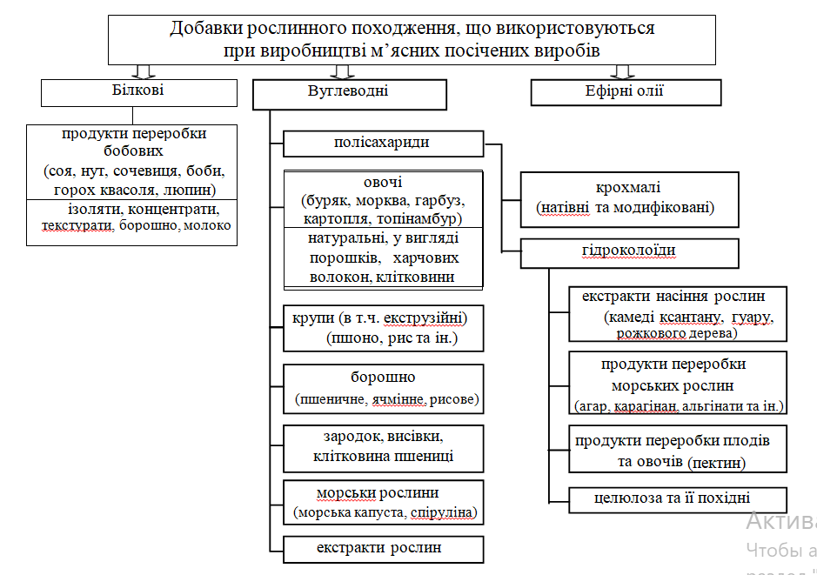
Класифікація добавок рослинного походження, які використовуються при виробництві м’ясних виробів

Slide 26
Кількість внесених в фарш ферментованих ковбас вуглеводів
Вуглеводи | Кількість, % в фаршах ковбас
 | Швидкого дозрівання | Повільного дозрівання
Глюкоза | 0,5–0,7 | близько 0,3
Лактоза | до 1,0 | до 0,6
Суміш глюкози (30%) та лактози (70%) | до 1,0 | до 0,6
Використання добавок у технологіях холодців, сальтисонів
Група добавок | Назва | Примітка
Регулювання консистенції | желатин
 | карагінан
Стабілізація кольору | нітрит натрію | шприцювання розсолом (10–15%), що містить 10–15% кухонної солі, 0,2% нітриту і 0,3% еріторбату
 | аскорбат або уріторбат натрію | 200–300 кг на 100 кг бульйону
Поліпшення смаку та аромату | оцет | для холодців

Slide 27
Використання добавок у технологіях копченостей
Група добавок | Назва | Примітка
Регулювання консистенції | кухонна сіль | 16–35 г на 1 кг готового продукту
 | фосфати (довголанцюгові поліфосфати Е 452, коротколанцюгові пирофосфат натрію Е 450) | 3–5 г/кг м’ясної сировини, рН близько 9,0
 | карагінан Е407 | 400–2000 г на 100 л розсолу (2–7 г на 1 кг готового продукту), 0,7–2,0 кг на 100 кг несолоної сировини
 | гуарова Е412, ксантанова Е415 камеді | 0,3–0,8 г на 1 кг продукту
 | КМЦ | концентрація в розсолі 0,5–1,0%
 | білки (соєві, молочні, пшеничний, гороховий, плазма крові, препарати свинячої шкірки) | соєві ізоляти 5–40 г на 1 кг готового продукту, пшеничні – 1–4%, порошок свинячої шкурки – 3–10 г на 1 кг готового продукту
 | крохмаль | 10–50 г/кг готового продукту
 | цитрати, карбонати, | у складі багатокомпонентних розсолів
 | розчин альгінату і солей кальцію (сульфату або лактату) | для реструктурованих м’ясних продуктів (1,0–1,5% альгінату, солі кальцію 80–90% від кількості альгінату)
 | фермент трансглютаміназа | 0,5 г/кг готового продукту

Slide 28
Стабілізація кольору | нітритами і нітратами | 150–700 мг/кг м’ясної сировини
 | інтенсифікатори кольору | розсольні м’ясопродукти 0,4–0,8 г/кг готового продукту, в в’ялені і сушені – 0,6–1,0 г/кг несолоного сировини
 | ферментований рис, антоціани, червоний буряковий, кармін, аннато
Поліпшення смаку та аромату | ароматизатори шинки, бекону
 | ефірні масла
 | екстракти спеці
 | коптильні рідини, рідкі дими | 0,1–0,5 г/кг готового продукту
 | цукри | 5–15 г/кг готового продукту
 | глюкоза | 2–3 г на 1 кг продукту
Збільшення термінів придатності | лактати | 30 г/кг м’ясної сировини
 | сорбат калію Е202 | розчином концентрацією 10–20%
 | антиокислювачі (третбутілгідрохінон Е319, бутілоксіанізол Е320, галової кислоти ефіри (галати): пропілгалат Е310, октілгалат Е311, додецілгаллат Е312 окремо або в комбінації) | до 200 мг/кг жиру продукту
 | метабісульфіт натрію

Slide 29
Поєднання харчових добавок, що використовуються в розсільній шинці
Добавка розсолу, % | Функціональні добавки, що використовуються
10–30 | Фосфати, кухонна сіль
30–50 | Фосфати, кухонна сіль, карагінан (білок соєвий, замість карагінана)
50–70 | Фосфати, кухонна сіль, карагінан, білок
70–100 | Фосфати, кухонна сіль, карагінан, білок, нативний та/або модифікований крохмаль для шприцювання
Дозування добавок для збільшення виходу і поліпшення текстури цільном’язових продуктів, рекомендованих для розсолу
Вихід, % | Карагінан (г/кг м’ясної сировини + розсолу) | Білок (г/кг м’ясної сировини + розсолу) | Крохмаль (г/кг м’ясної сировини + розсолу) | Порошок свинячої шкурки (г/кг м’ясної сировини + розсолу)
150 | 2 | 5 | 30–-40 | 0
180 | 3 | 10 | 50–60 | 0
200 | 4 | 15–20 | 50–60 | 5
220 | 5 | 20–30 | 60–80 | 10–15

Slide 30
Використання добавок у технологіях консервів
Група добавок | Назва | Примітка
Регулювання консистенції | Кухонна сіль
 | емульгатори (лактилати натрію Е481: стеароиллактилат натрію Е481i, олеоиллактилат натрію E481ii, лактилати кальцію Е482: стеароиллактилат кальцію Е482i, олеоиллактилат кальцію Е482i) | до 4 г/кг
 | фосфати
 | карагінини | 0,3–0,5 % від маси готового продукту
 | желатин | 0,5–1%
 | камеді (гуар Е412, ксантан Е415 та інші) | для консервів у соусі
 | КМЦ Е466, крохмалі нативні та модифіковані
Стабілізація кольору | нітрит натрію у суміші з сіллю | для фаршевих, шинкових, язикових консервів
Збільшення термінів придатності | антибіотики (низин Е234) | 50–200 мг/кг

Slide 31
Використання добавок у технологіях напівфабрикатів
Група добавок | Назва | Примітка
Регулювання консистенції | фосфати | 200 г на 100 кг несолоної сировини
 | карагінани, конжак, КМЦ | 5 кг на 100 кг фаршу
Стабілізація кольору | рисовий червоний
 | червоний Е128, Е129 | до 20–25 мг/кг
 | цукровий колер E150a, b, c, d
 | кармін Е120 | до 100 мг/кг
Поліпшення смаку та аромату | ароматизатори
Збільшення термінів придатності | поліфосфати
 | екстракт розмаріну

Slide 32
Оцінка ефективності використання інновацій у виробництві натуральних ковбасних оболонок
Вид інновації | Суть інновації | Результат (доцільність) використання
Сировинний склад | Використання кролячої кишкової сировини для формування ковбасного батону | Підвищення економічної ефективності переробки кролів та екологічності виробництва
Інгредієнтний склад | Бар’єрна технологія консервування натуральних оболонок | Подовження строків зберігання, та якості кишок за неконтрольованих температурних режимів
Технологія | Виробництво пластифікованих (ламінованих) натуральних ковбасних оболонок | Максимально можлива переробка некондиційної свинячої кишкової сировини
Обладнання | Багатофункціональний апарат для калібрування, метрування та пакування кишок | Підвищення продуктивності праці робітників та зменшення працевитрат виробництва за рахунок багатофункціональності пристрою для калібрування, метрування та пакування кишок

